Slide 2
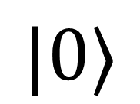
X
Qubit
$$|0⟩$$
Readout
Resonator

Slide 3
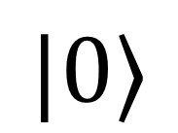
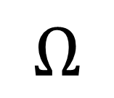
$$Ω$$
Qubit
$$|0⟩$$
Readout
Resonator

Slide 4
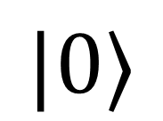
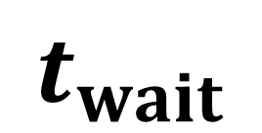
$$t_{wait}$$
X
Qubit
$$|0⟩$$
Readout
Resonator

Slide 5
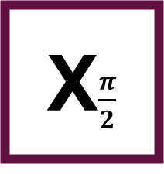
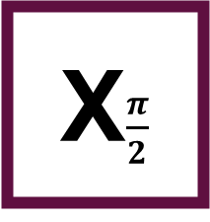
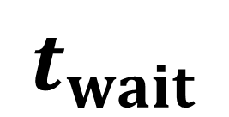
$$t_{wait}$$
X$\frac{π}{2}$
X$\frac{π}{2}$
Qubit
$$|0⟩$$
Readout
Resonator

Slide 6
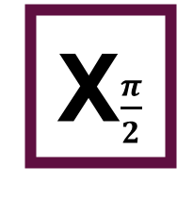
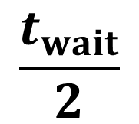

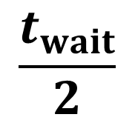
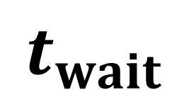
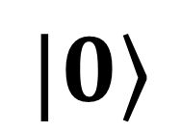
$$\frac{t_{wait}}{2}$$
$$\frac{t_{wait}}{2}$$
X
Readout
X$\frac{π}{2}$
X$\frac{π}{2}$
$$|0⟩$$
$$t_{wait}$$

Slide 7
X
Qubit
$$|0⟩$$
Resonator Drive
Readout
Resonator

Slide 8

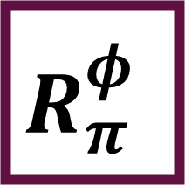
X$\frac{π}{2}$
$$R_{π}^{φ}$$
Qubit
$$|0⟩$$
“Readout”
Readout
Resonator

Slide 9
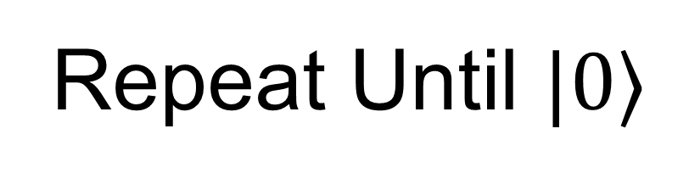
Repeat Until $|0⟩$
X
Qubit
$$|0⟩$$
Readout
Readout
Resonator

